Slide 1
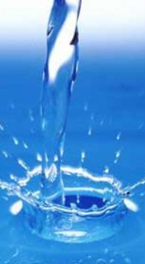
Лабораторная работа
NaCl
NaCl
Что произойдёт через
определённое время?

